Slide 1
Exploring Serres’ Atlas, Hodges’ Knowledge Domains and the Fusion of Informatics and Cultural Horizons
Mengeksplorasi Domain Pengetahuan Serres ’Atlas, Hodges’, Perpaduan Informatika dan kultur budaya

Slide 2
Nama Kelompok:
Fikky Alvian Firmansyah (180441100074)
Diky Jurais Akbar (180441100135)

Slide 3
Latar Belakang
Pada tahun 1986, ketika mempelajari keperawatan kesehatan mental komunitas, penulis menemukan kerangka kerja konseptual yang dikenal sebagai Model Domain Perawatan-Karir Kesehatan Hodges (selanjutnya disebut sebagai h2cm).
Adanya potensi h2cm untuk komunitas informatika.
Model Hodges dapat digunakan untuk mengatasi beberapa masalah; pengembangan kebijakan, promosi kesehatan dan pendidikan, masalah antar budaya, komunikasi, penelitian, keterlibatan publik, pengembangan layanan dan perawatan berbasis bukti, ditambah informatika komunitas dan e-government.
Cakupan model dan masalah abad ke-21 membuat potensi basis pengguna dan penerima h2cm menjadi sangat besar.

Slide 4
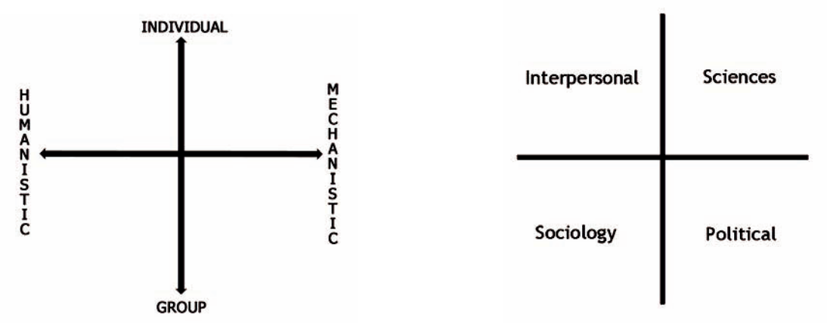
Model hodgeS
Model Hodges adalah kerangka kerja konseptual yang berpusat pada orang dan berbasis situasi, Dalam struktur, ini menggabungkan dua sumbu untuk membuat empat domain.
Gambar 1. Sumbu model karir kesehatan Gambar 2. Domain perawatan model karir kesehatan

Slide 5
H2cm dibuat untuk memenuhi empat tujuan pendidikan:
Menghasilkan alat pengembangan kurikulum
Membantu memastikan penilaian dan evaluasi holistik
Untuk mendukung praktik reflektif
Untuk mengurangi kesenjangan teori-praktek

Slide 6
Seni dan Sains: mencapai jurang pemisah yang besar
Pengucilan sosial, akses ke layanan perawatan dan pendidikan tetap menjadi isu politik utama. Berbagai kelompok telah dimobilisasi untuk mengurangi kesenjangan digital melalui komunitas digital yang memajukan kesadaran politik, demokrasi, dan lingkungan dengan menggunakan teknologi informasi di bawah naungan informatika sosial dan kemasyarakatan.

Slide 7
Seni dan Sains: mencapai jurang pemisah yang besar
Akses informasi dan teknologi komunikasi (TIK), pendidikan, dan pelatihan memberikan peringatan dini akan hambatan; jalur alternatif melalui sistem menjadi terlihat, baik untuk individu, kelompok komunitas, atau komunitas global.
Kekosongan antara teori dan praktik merupakan subjek perdebatan yang sedang berlangsung dalam perawatan kesehatan

Slide 8
Kesimpulan
h2cm tidak pernah sepenuhnya dikembangkan dalam teori atau praktik, perbandingan dengan karya Serres (diterjemahkan) menjadi terbatas
Brainstorming saja bukan solusi yang tepat, Meskipun kesehatan bersifat multikontekstual, ada bahaya bahwa memiliki semua konteks berarti tidak memiliki apa pun.
3R skolastik saja tidak lagi memadai untuk membekali anak muda menghadapi tantangan saat ini dan masa depan. Melemahnya literasi kesehatan tanpa digital, informasi, dan literasi visual.

Slide 9
tq

